Slide 1
現代密碼學之破密分析實測
姓名：何崇睿
學號：4100E005
指導教授：龍大大

Slide 2
$ Agenda
破密分析常用工具
非對稱式密碼之破密分析
對稱式密碼之破密分析
雜湊函式 (Hash) 攻擊

Slide 3
$ 破密分析常用工具
質因數因式分解
libnum 套件
mod-inverse 計算
Sympy
gmpy2

Slide 4
$ 破密分析常用工具 - 質因數因式分解
http://factordb.com/
https://github.com/bbuhrow/yafu
https://www.alpertron.com.ar/ECM.HTM

Slide 5
$ 破密分析常用工具 - libnum 套件
https://pypi.org/project/libnum/
是一種關於各種數學運算的 Python 函示庫。

Slide 6
$ 破密分析常用工具 - mod-inverse 計算- Sympy
官網：https://www.sympy.org/en/index.html
Github：https://github.com/sympy/sympy
是一個用於符號計算的開源 Python 函式庫。
完全由Python寫成。
可用於：符號計算、高精度計算、模式匹配、繪圖、解方程、微積分、組合數學….等。
SymPy_Wiki

Slide 7
$ 破密分析常用工具 - mod-inverse 計算 - gmpy2
https://pypi.org/project/gmpy2/
是一個優化的、的 Python 函式庫。
使用 C 語言編寫(速度較快)。
用於多精度數學運算。

Slide 8
$ 非對稱式密碼之破密分析
RSA
Intro
小n攻擊
孿生質數 (twin prime)
小e攻擊

Slide 9
$ 非對稱式密碼之破密分析 - RSA - Intro
找出兩個超⼤質數 p,q
N = p * q
φ(N) = (p-1) * (q-1)
e = 任意質數(要滿足 gcd(e ,φ(N) ) = 1)
d = inverse(e, φ(N))
inverse() => 求模反元素(Modular multiplicative inverse)
兩個數字相乘後，除以模數的餘數= 1
d = e 在模數 φ(n) 下的模反元素
e * d mod φ(n) = 1
把 p, q 丟掉
Decrypt：
C(密文)^d mod N = M(明文)

Slide 10
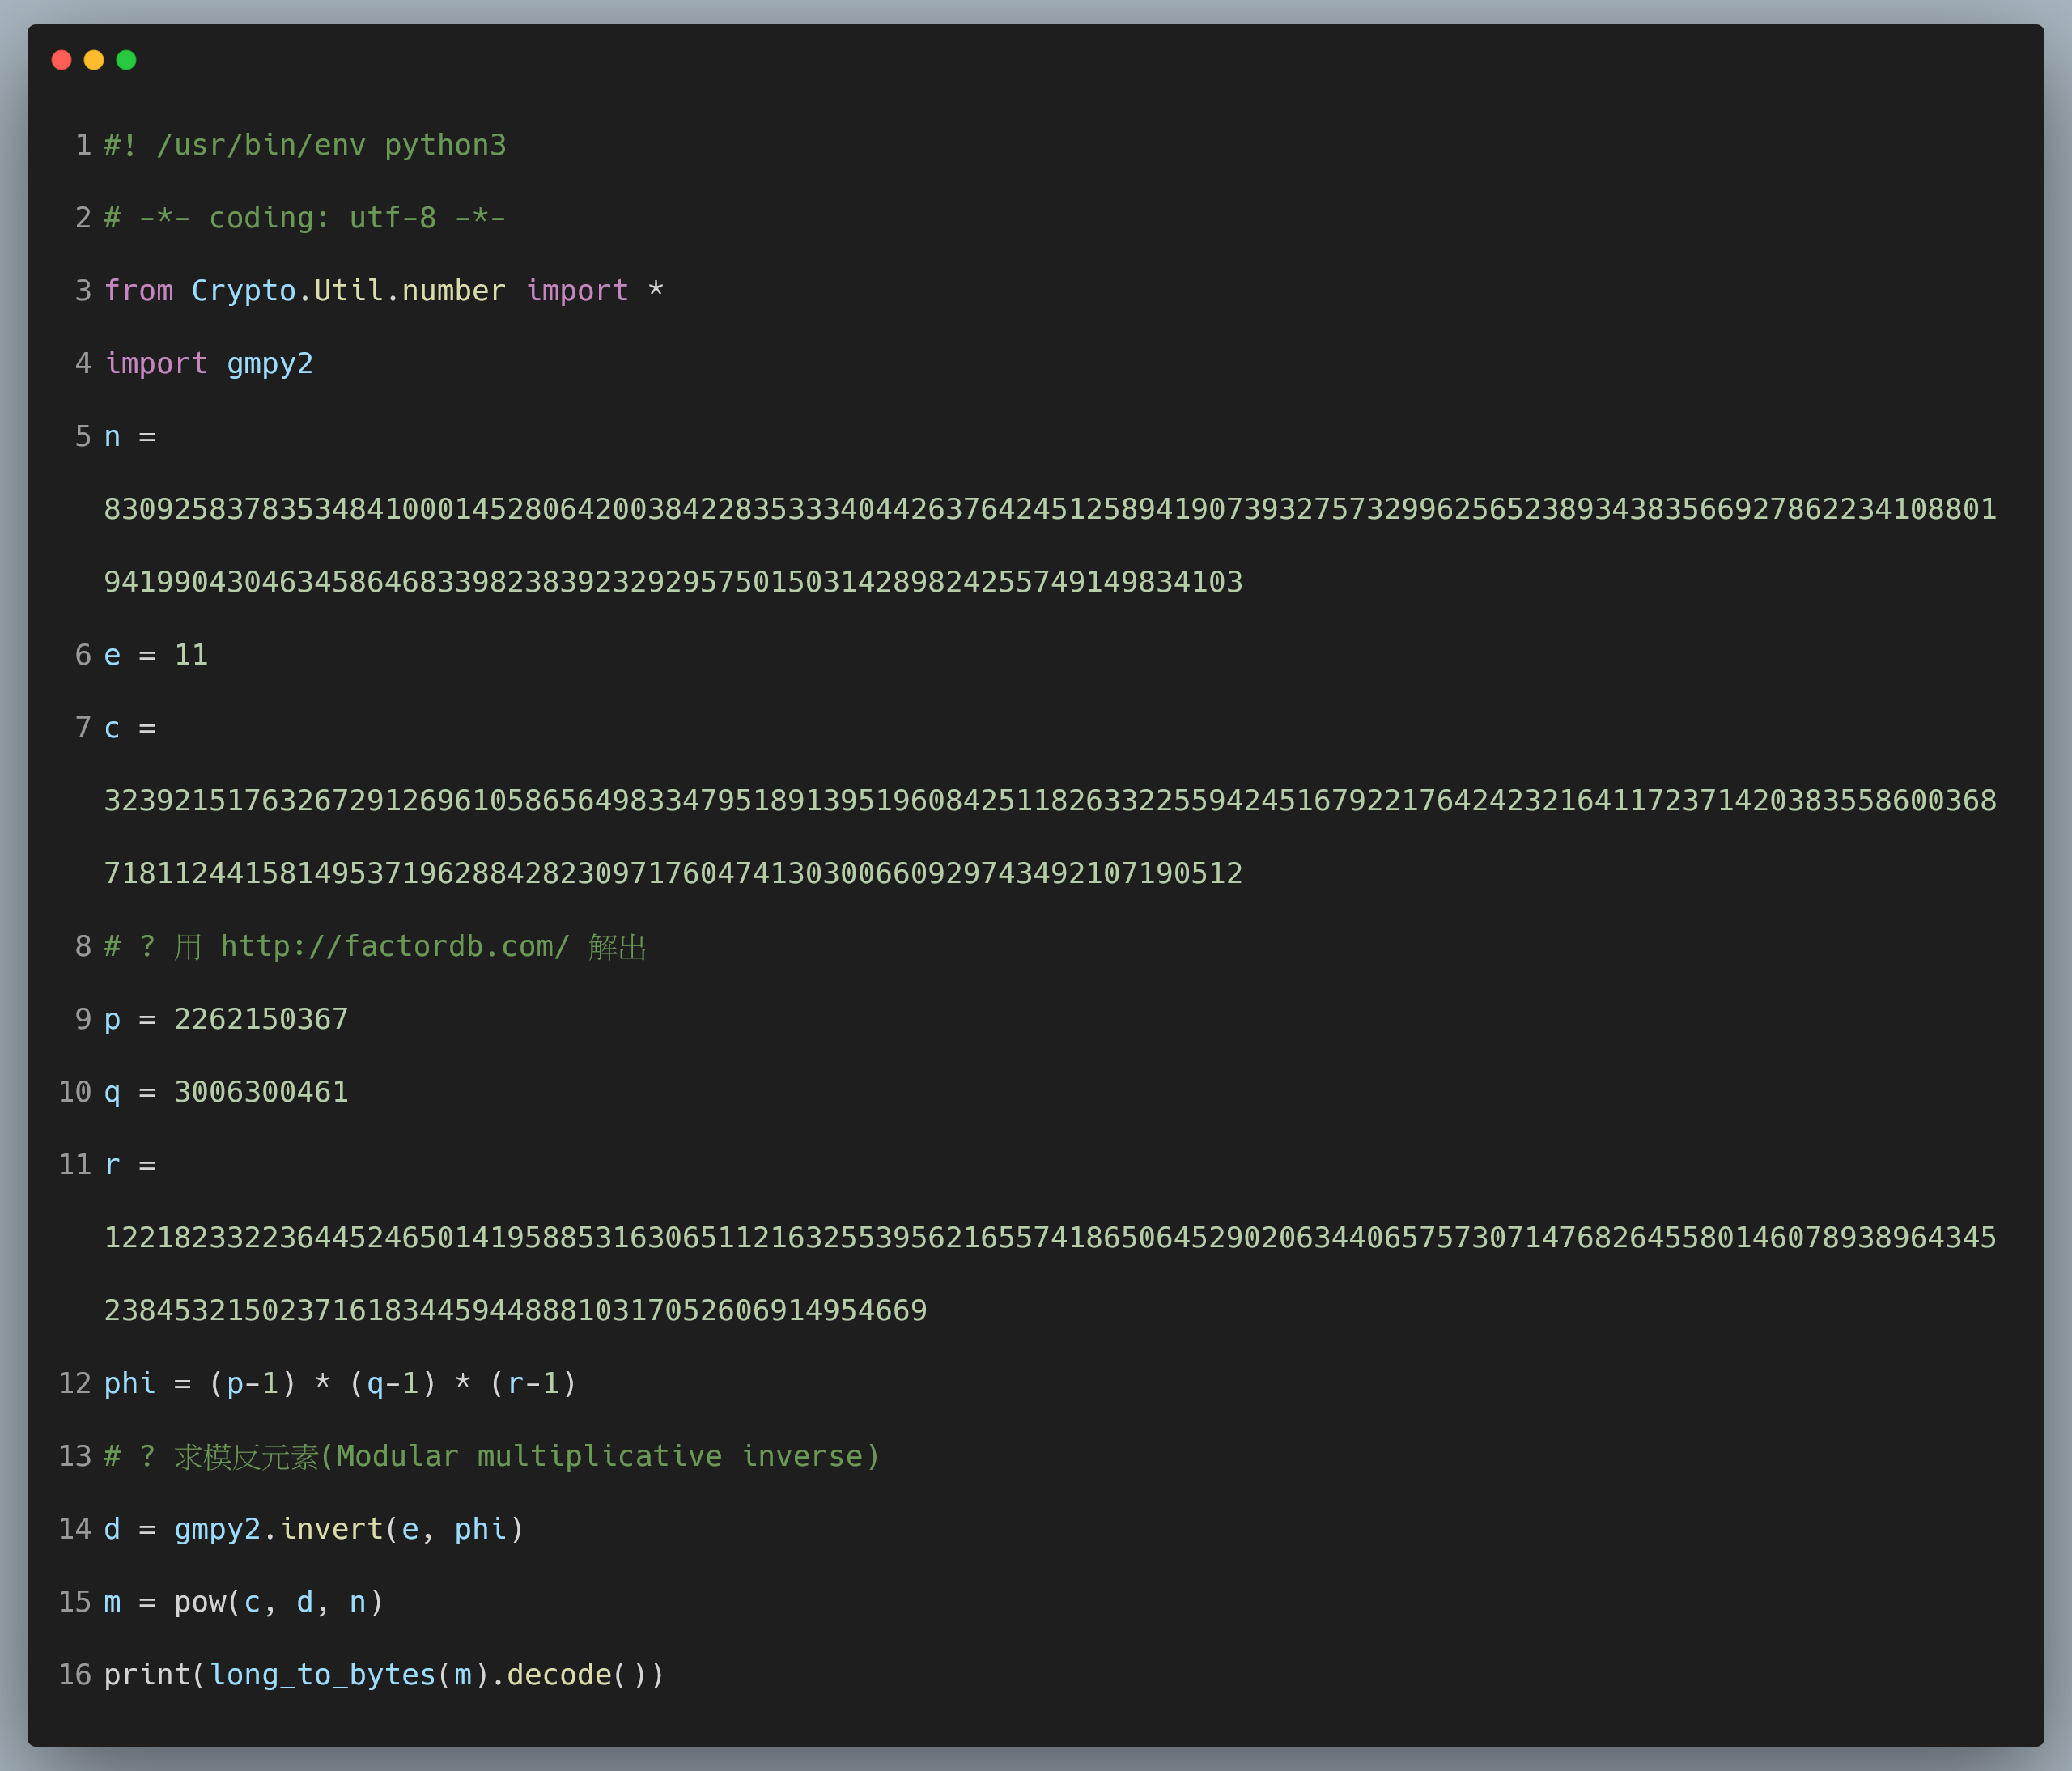
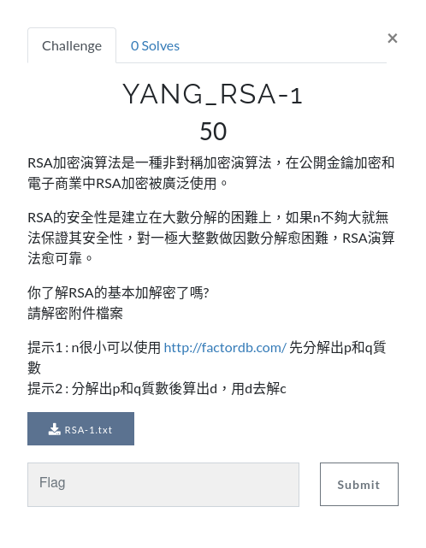
$ 非對稱式密碼之破密分析 - RSA - 小n攻擊
n 特別小，容易做值因數分解出 p、q。
CTF 練習題：

Slide 11
$ 非對稱式密碼之破密分析 - RSA - 孿生質數 (twin prime)
概念：
指一對相差 2 的質數
Example：
(3, 5)
(5, 7)
(11, 13)
(17, 19)

Slide 12
$ 非對稱式密碼之破密分析 - RSA - 孿生質數 (twin prime)
分析(如何破解)：
n1、n2 分解：
n1 = p*q
n2 = (p+2) * (q+2)
如何得到 p + q：
n2 = (p+2)*(q+2)
= p*q + 2( p+q ) + 4
= n1+ 2( p+q ) + 4
p+q = ( n2 - n1 - 4 )/2
n1、n2 phi(尤拉函數)：
n1_phi = (p-1)*(q-1)
= pq - (p+q) + 1
= n1 - (p+q) +1
n2_phi = (p+1)*(q+1)
= pq + (p+q) + 1
= n1 + (p+q) +1

Slide 13
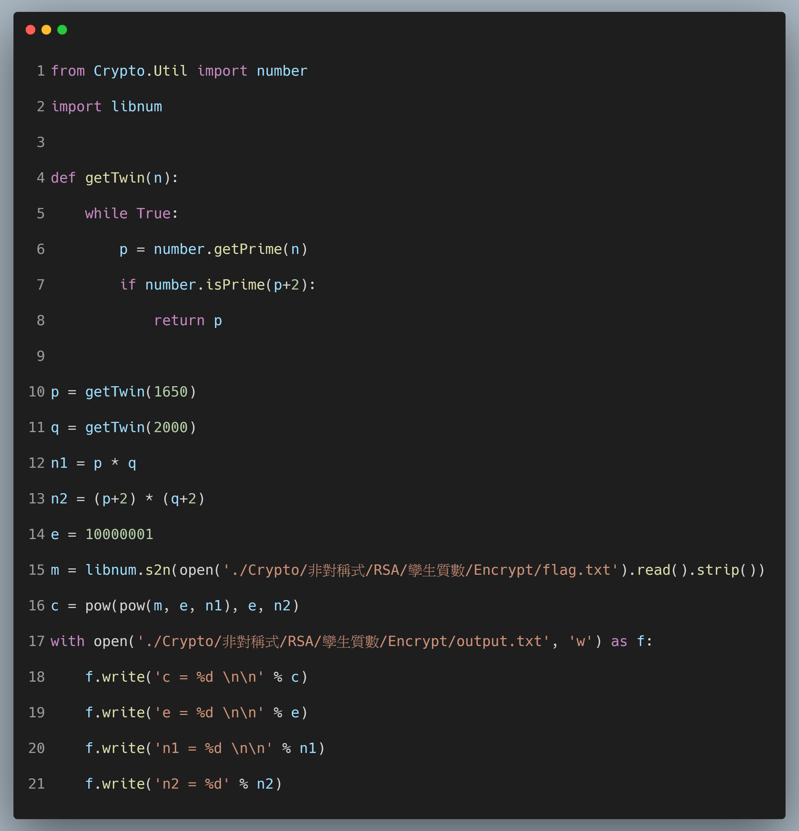
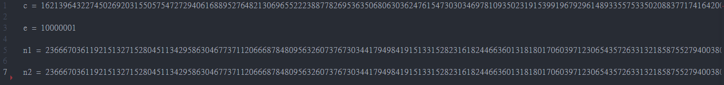
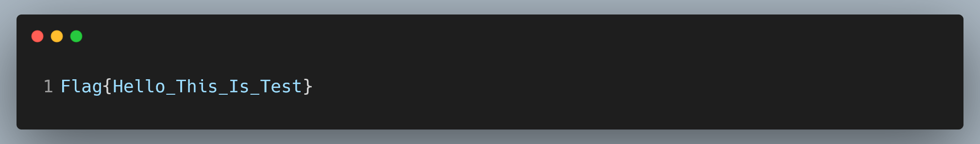
$ 非對稱式密碼之破密分析 - RSA - 孿生質數 (twin prime)
Encrypt Test：
Python Code：
output.txt：
flag.txt：

Slide 14
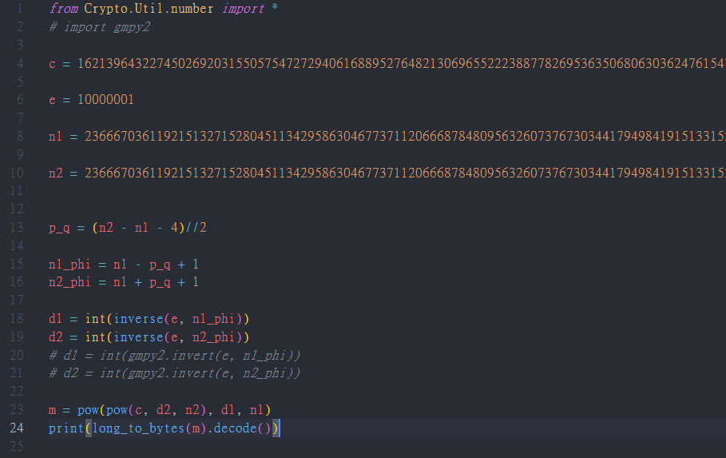

$ 非對稱式密碼之破密分析 - RSA - 孿生質數 (twin prime)
Decrypt Test：
Python Code：
output：

Slide 15
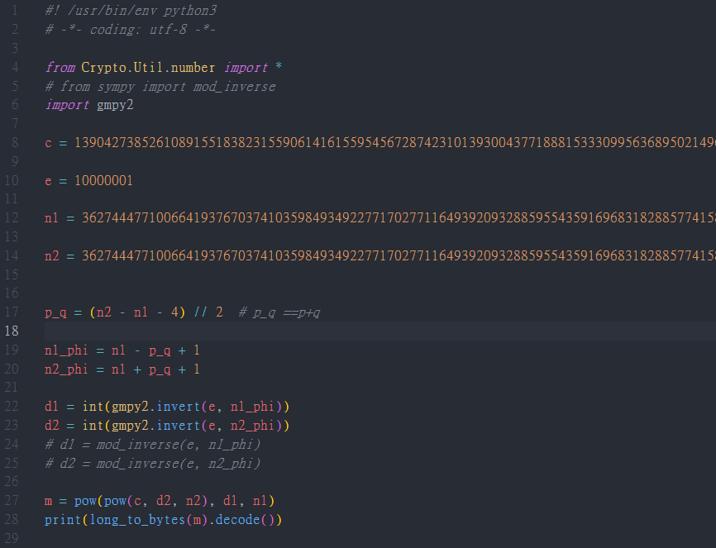
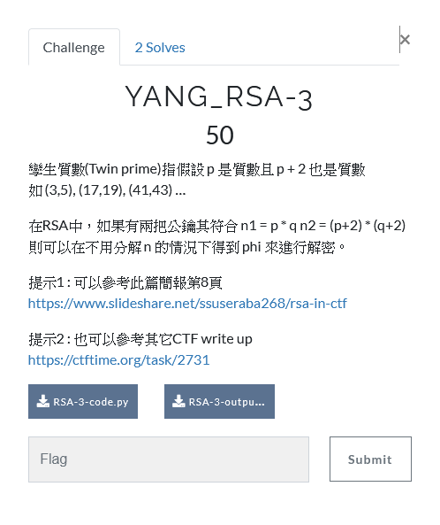

$ 非對稱式密碼之破密分析 - RSA - 孿生質數 (twin prime)
CTF 練習題：

Slide 16
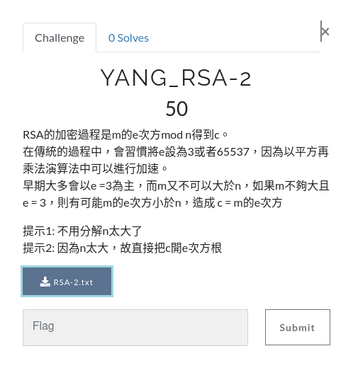
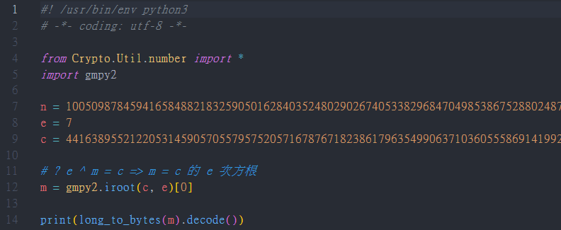

$ 非對稱式密碼之破密分析 - RSA - 小e攻擊
CTF 練習題：

Slide 17
$ 對稱式密碼之破密分析
Intro
加密模式
CBC
ECB
DES
Triple-DES
AES
Cut and Paste Attack On AES-ECB
POODLE attack(Padding Oracle Attack)

Slide 18
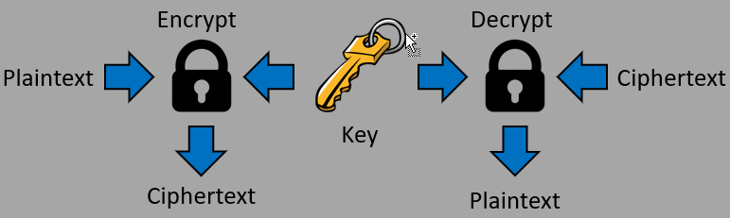
$ 對稱式密碼之破密分析 - Intro
英文全名：Symmetric Encryption
使用單個密鑰來加密(Encrypt)和解密(Decrypt)。

Slide 19
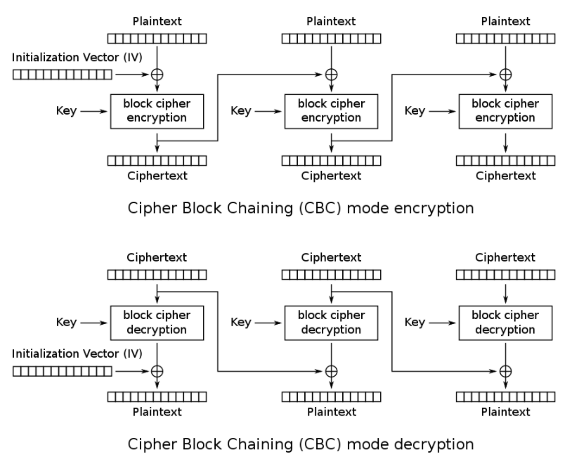
$ 對稱式密碼之破密分析 - 加密模式 - CBC
英文全名：Cipher block chaining
每個明文塊先與前一個密文塊進行互斥或後，再進行加密。
CBC_Wiki

Slide 20
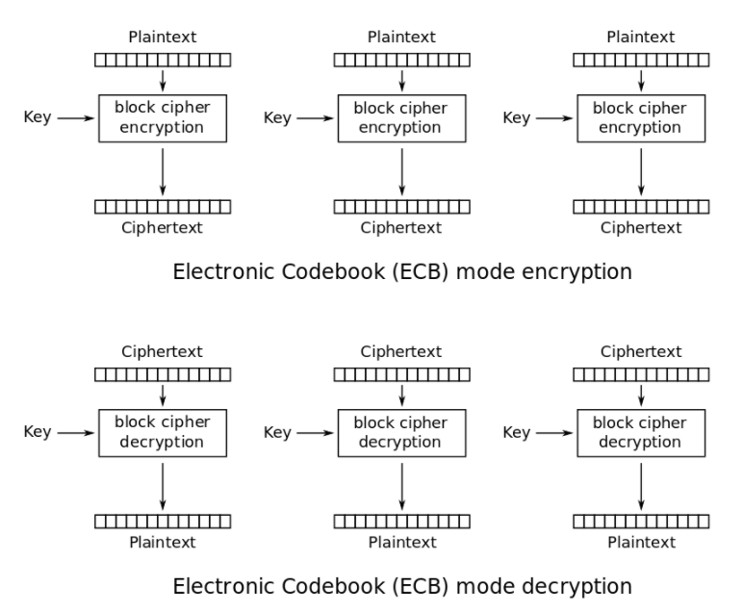
$ 對稱式密碼之破密分析 - 加密模式 - ECB
英文全名：Electronic codebook
需要加密的訊息按照塊密碼的塊大小被分為數個塊，並對每個塊進行獨立加密。
CBC_Wiki

Slide 21
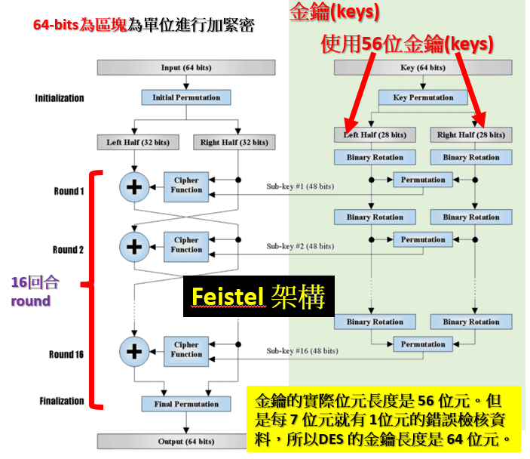
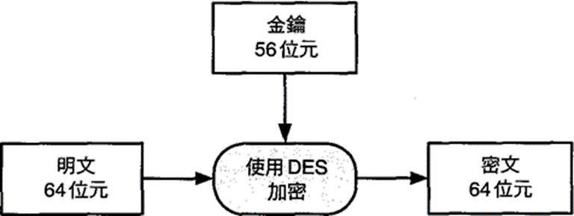
$ 對稱式密碼之破密分析 - DES
英文全名：Data Encryption Standard
使用56位金鑰
1976年被美國聯邦政府國家標準局(NIST)確定為聯邦資料處理標準（FIPS），隨後在國際上廣泛流傳。
DES_Wiki

Slide 22
$ 對稱式密碼之破密分析 - Triple-DES
英文全名：Triple Data Encryption Algorithm
對每個資料塊應用三次資料加密標準（DES）演算法。
由於電腦運算能力的增強，原版DES密碼的金鑰長度變得容易被暴力破解。
3DES是設計用來提供一種相對簡單的方法。
通過增加DES的金鑰長度來避免類似的攻擊，而不是設計一種全新的塊密碼演算法。
3DES_Wiki

Slide 23
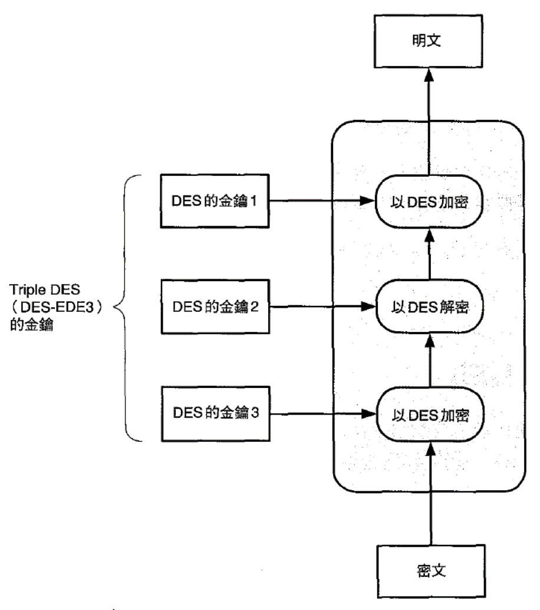
$ 對稱式密碼之破密分析 - Triple-DES
Encrypt：
Decrypt：
3DES_Wiki

Slide 24
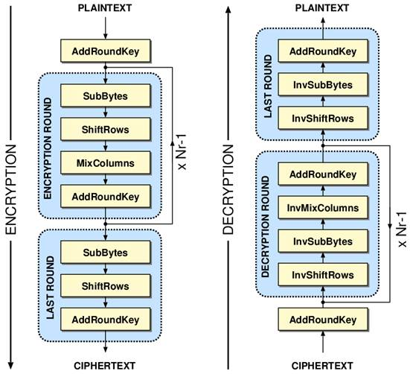
$ 對稱式密碼之破密分析 - AES
英文全名：Advanced Encryption Standard，又稱Rijndael加密法。
區塊長度是 128、192 或 256 位元。
金鑰長度是以 32 位元。
使用 SPN 架構。
與 DES 一樣，由多個回合所構成。
AES_Wiki

Slide 25
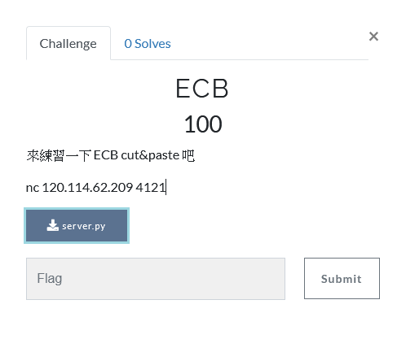
$ 對稱式密碼之破密分析 - Cut and Paste Attack On AES-ECB
題目：

Slide 26
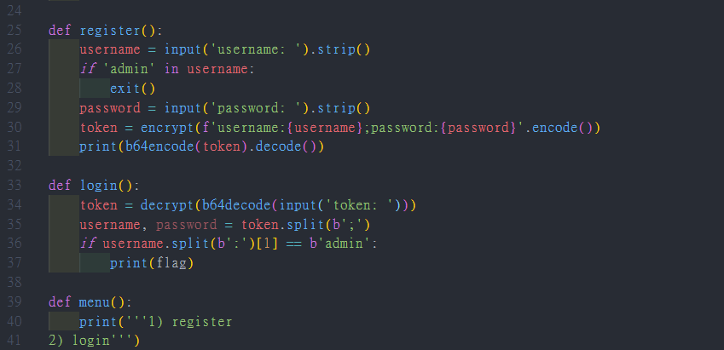
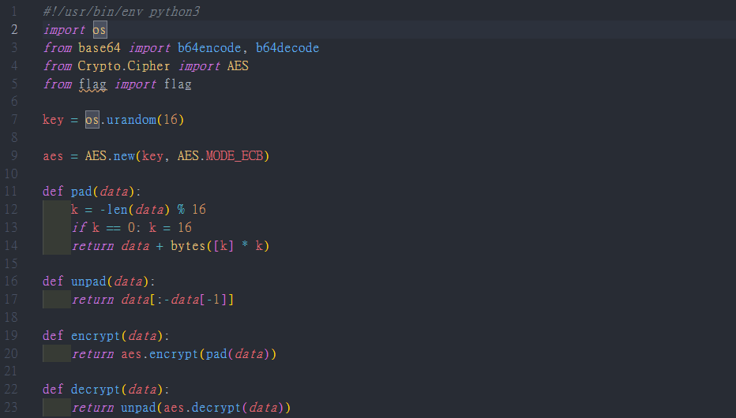
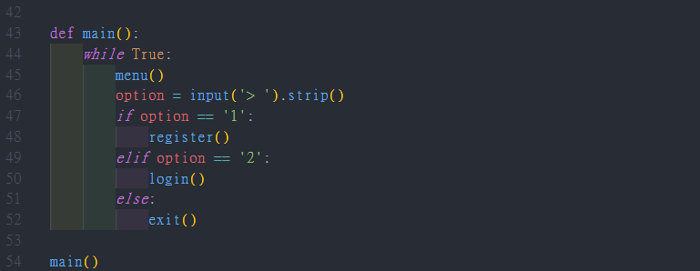
$ 對稱式密碼之破密分析 - Cut and Paste Attack On AES-ECB
Server.py：

Slide 27
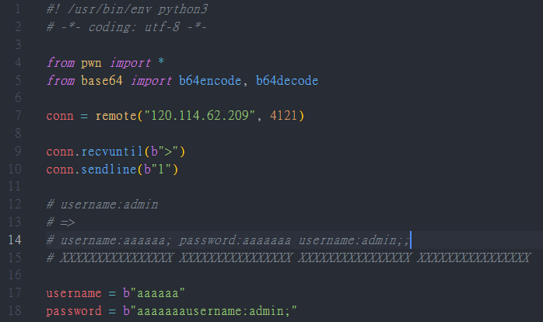
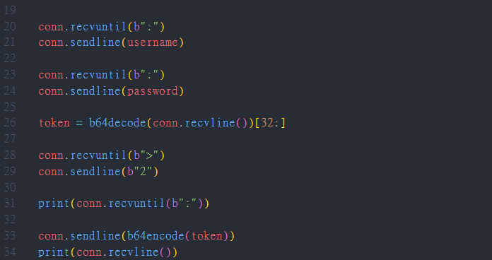
$ 對稱式密碼之破密分析 - Cut and Paste Attack On AES-ECB
Solu.py：

Slide 28
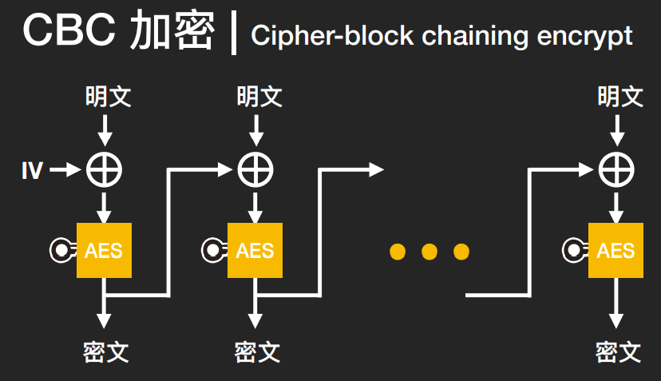
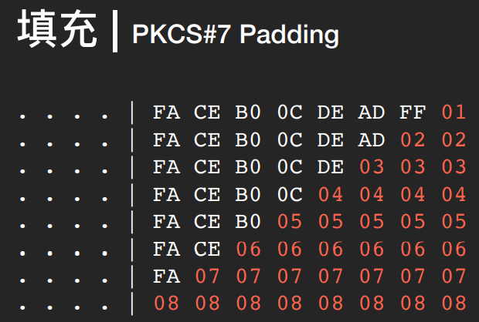
$ 對稱式密碼之破密分析 - POODLE attack(Padding Oracle Attack)
使用密文的填充驗證資訊來進行解密。
可變長度的明文資訊通常需要經填充(padding)後才能補足加密所需的位元(bit)。
此攻擊方式依賴對密文是否被正確填充的回饋資訊。
Wiki

Slide 29
$ 雜湊函式 (Hash) 攻擊
Intro
MD5
SHA
Collision attack
長度擴充攻擊LEA Attack
LEA CTF解題

Slide 30
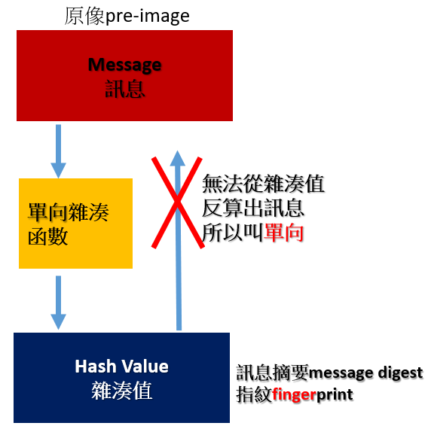
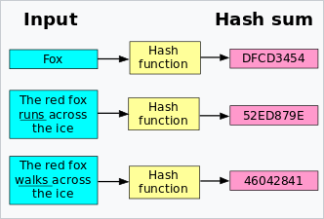
$ 雜湊函式 (Hash) 攻擊 - Intro
用來驗證資料是否被竄改。
Hash_Wiki

Slide 31
$ 雜湊函式 (Hash) 攻擊 – MD5
一種被廣泛使用的密碼雜湊函式。
可以產生出一個128位元(bit) 的 Message Digest。
MD5 的強碰撞抵抗性已經被破解
MD5_Wiki

Slide 32
$ 雜湊函式 (Hash) 攻擊 – SHA
英文：Secure Hash Algorithm。
由美國 NSA 所設計。
是 FIPS 所認證的安全雜湊演算法。
SHA_Wiki

Slide 33
$ 雜湊函式 (Hash) 攻擊 - Collision attack
對於同一個hash函式來說，兩個不同的input通過hash計算得到了同樣的hash值。
Hash function(m1) = Hash function(m2)
Google破解SHA1實現碰撞攻擊
Collision_attack_Wiki

Slide 34
$ 雜湊函式 (Hash) 攻擊 -長度擴充攻擊LEA Attack
針對 Merkle–Damgård 的攻擊。
MD5 和 SHA-1 都是用 Merkle–Damgård 的架構。
避免使用 Merkle–Damgård 架構的 Hash Function 就可以避免此攻擊。
LEA_Wiki

